Slide 1
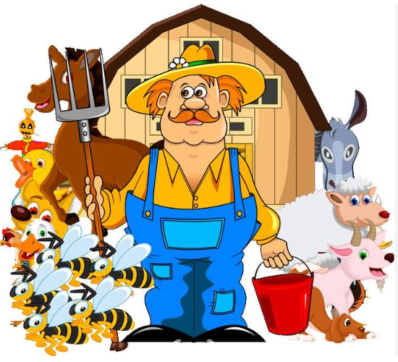
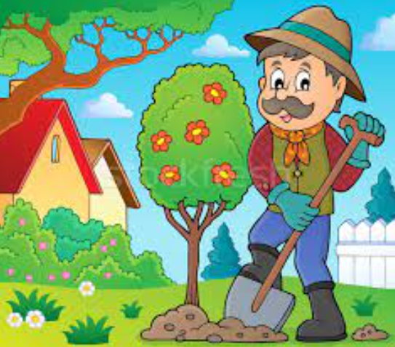
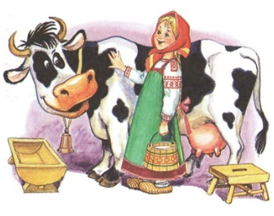
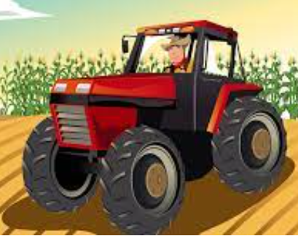
«Сельскохозяйственные профессии»
Фермер
Садовник
Доярка
Ветеринар
Тракторист

Slide 2
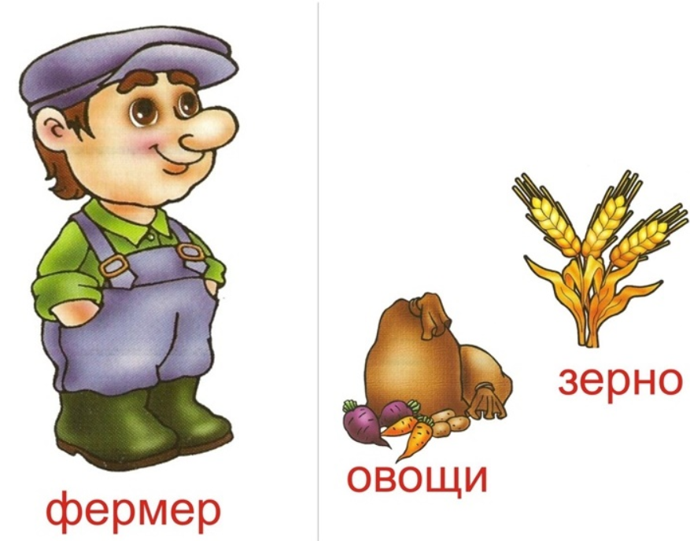
Фермер

Slide 3
Ветеринар

Slide 4
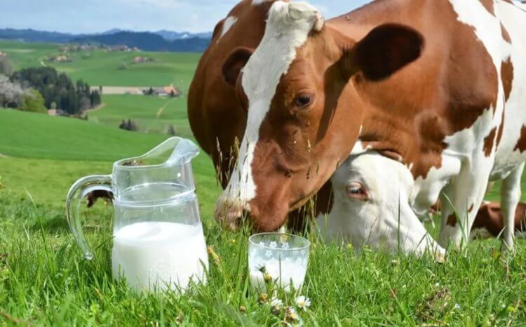
Доярка

Slide 5
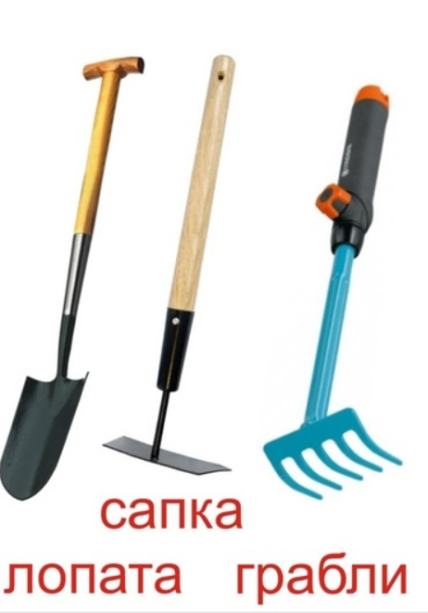
Садовник

Slide 6
Тракторист

Slide 7
Дидактическая игра «Кому, что нужно для работы?»

